Slide 2
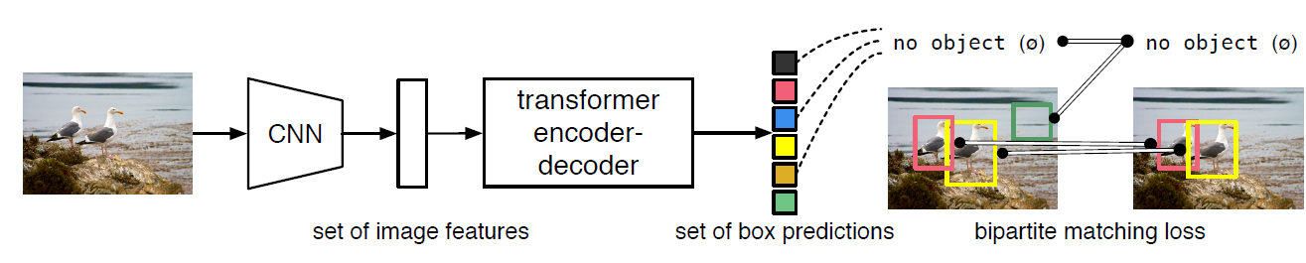
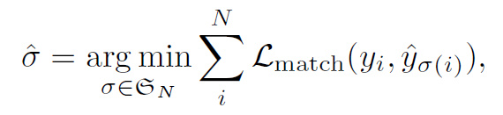
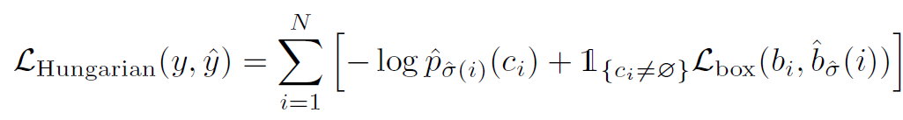
Vector Set
…
CNN提取图像特征
(c₁,box)
(c₂,box)
(Ø, box)
(c₃,box)
(Ø, box)
(c₁,box)
(Ø,box)
(Ø,box)
(Ø, box)
(bird,box)
(Ø, box)
(bird,box)
Hungarian algorithm
bipartite matching
Notes:
N个输出，原文对应coco data set N=100

Slide 3
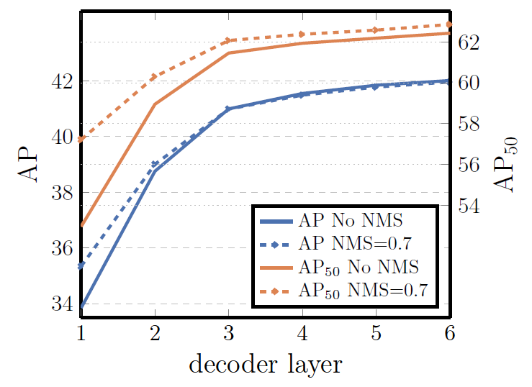
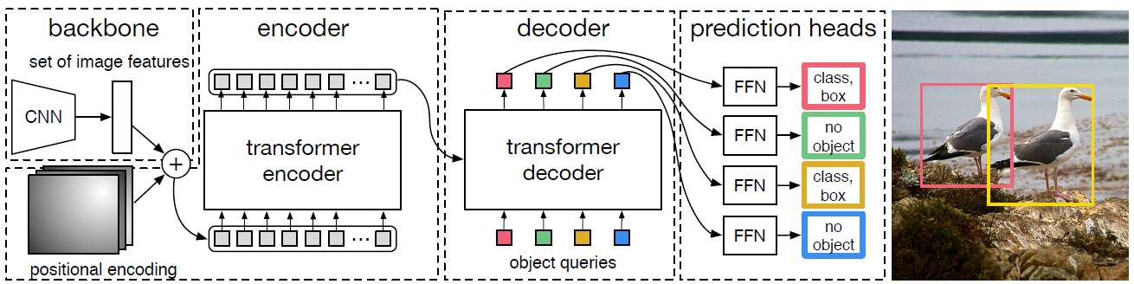
Vector Set
…
C
C
H
W×H
W
由模型学习得到
训练的初始是随机的
Notes:
Object queries不同于原始的transform需要做自回归操作

Slide 4
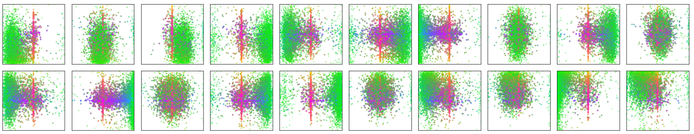
Green -> small boxes
Red -> large horizontal boxes
Blue -> large vertical boxes
Notes:
20个人对一个图有不同的关注点，这20个人在学习的过程中可以沟通，不断优化
对coco 2017 训练时object queries = 100，这里了可视化20个，bbox用center表示在图像上

Slide 5
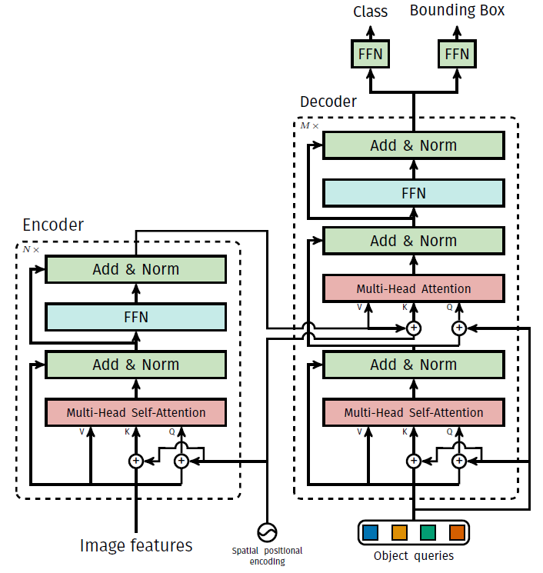
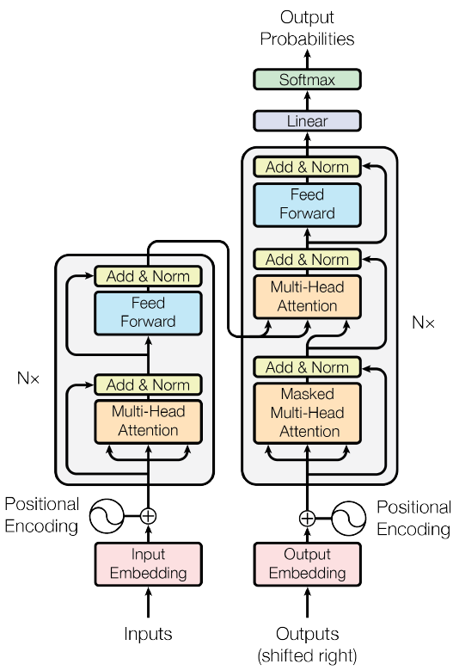

Slide 6
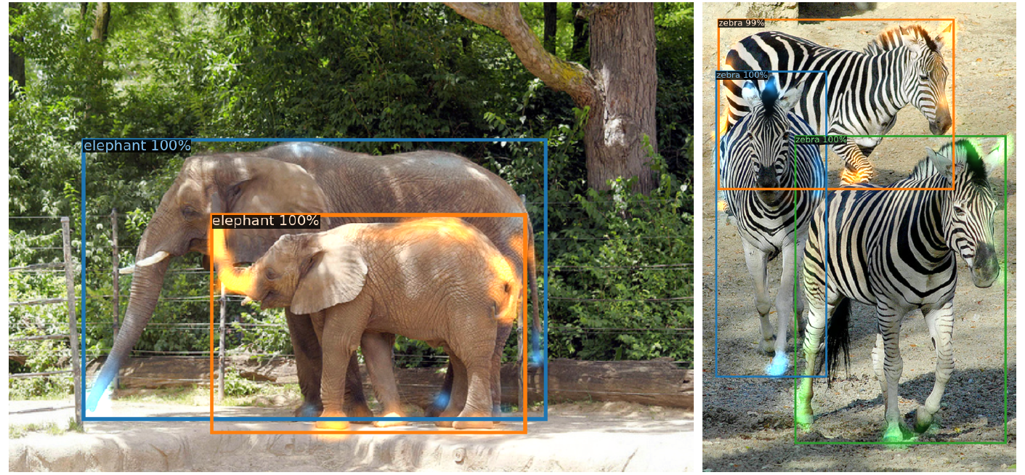

Slide 7
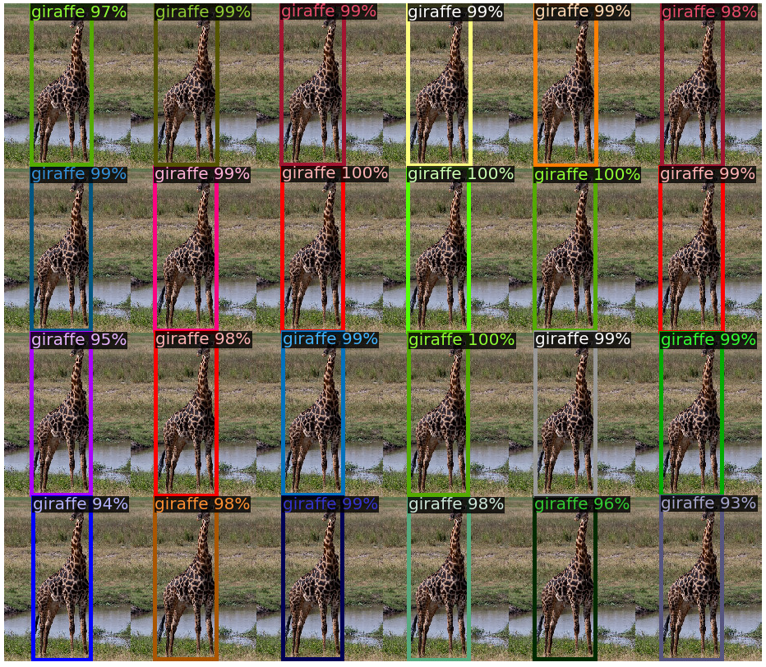

Slide 8
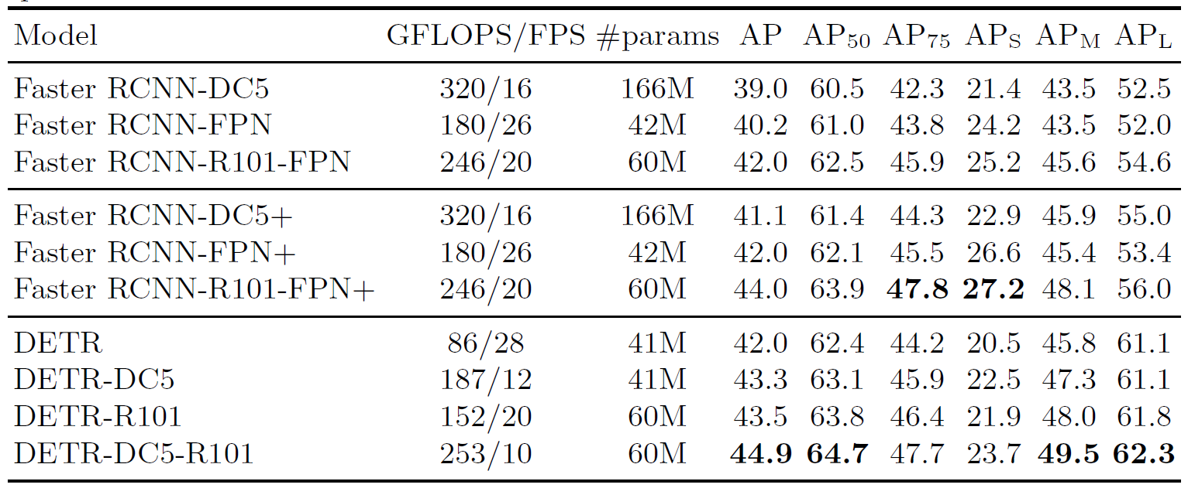

Slide 9
